Slide 1
АРХИТЕКТУРА СОВРЕМЕННЫХ ЭВМ
Параллельные вычисления

Slide 2
План лекции
Архитектуры параллельных компьютеров
Параллелизм на уровне команд
Многопоточность
Мультипроцессоры
Мультикомпьютеры
Классификация Флинна

Slide 3
Уровни параллелизма
В процессоре
  Конвейризация
  Суперскалярность
  Удлинение длины команд
Дополнительные специализированные процессоры
Многоядерность
Многопроцессорность (Сильносвязанный параллелизм)
Кластеры (Слабосвязанный параллелизм)

Slide 4
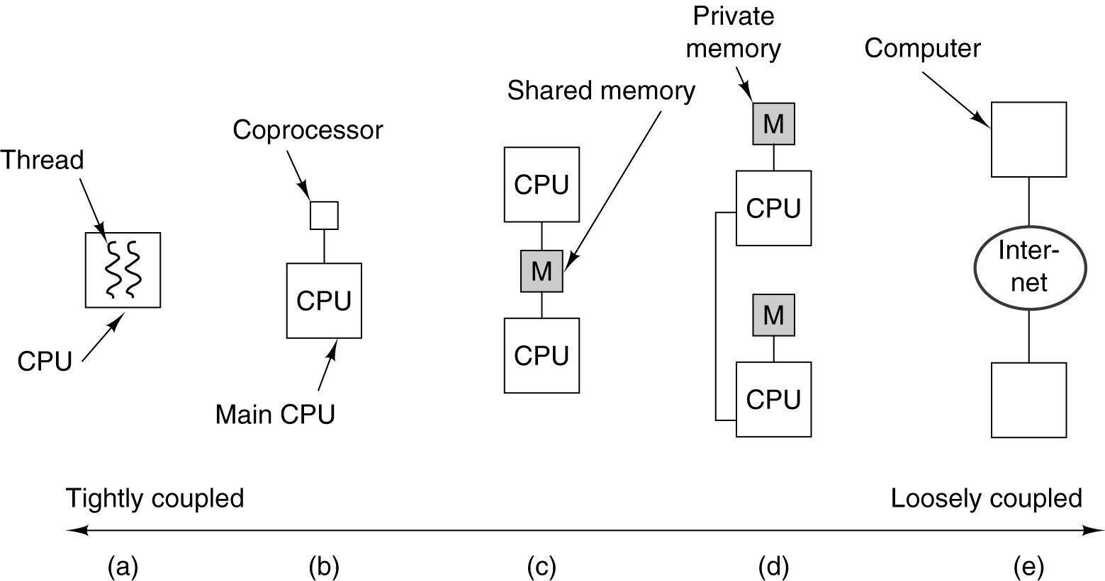
Архитектуры параллельных компьютеров
(a) На чипе (b) Сопроцессор (c)Мультипроцессор
(d) Мультикомпьютер (e) Грид

Slide 5
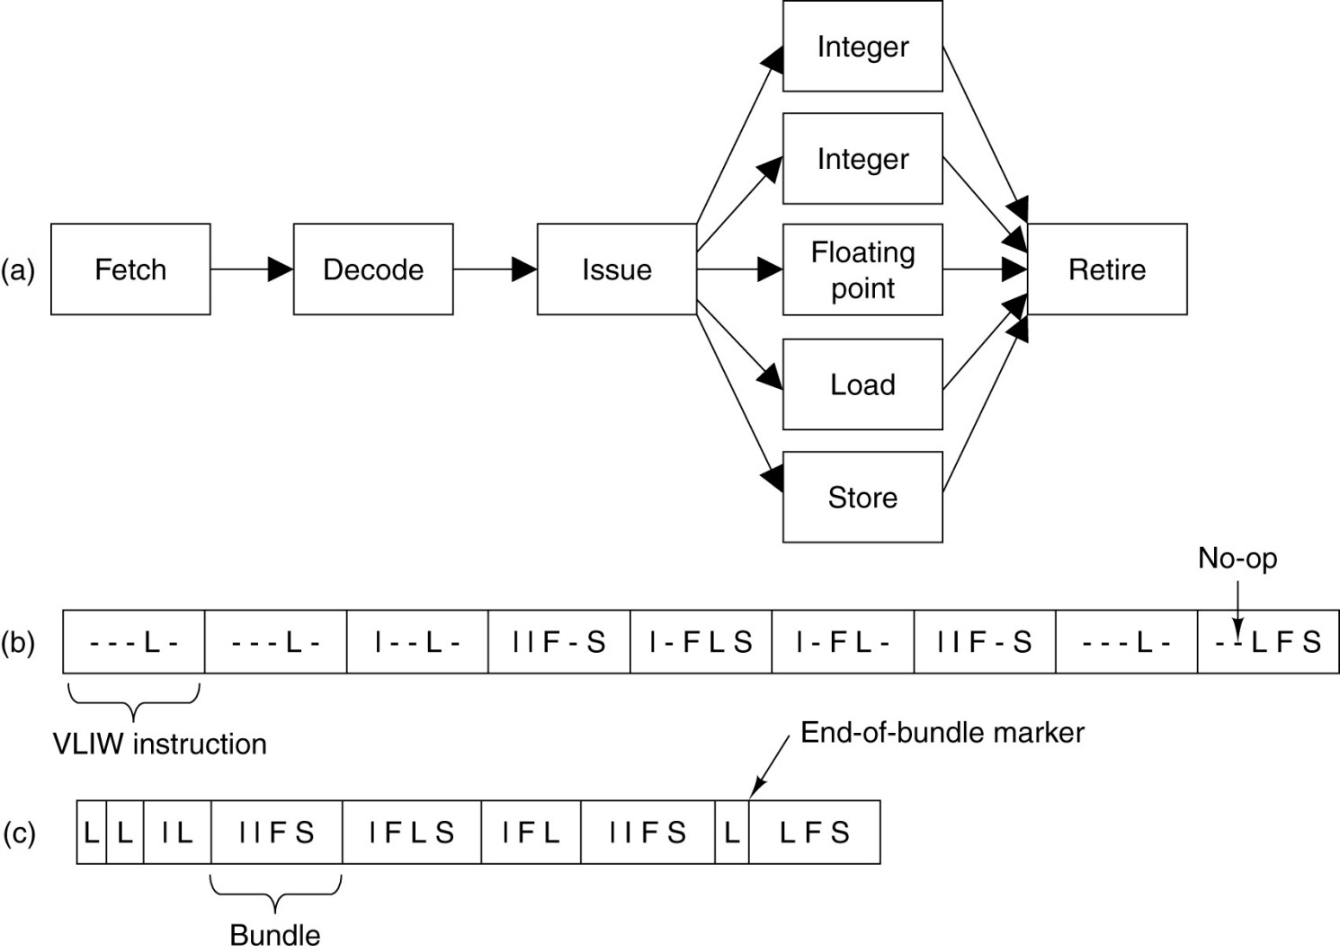
Параллелизм на уровне команд
Одна инструкция процессора содержит несколько операций, которые должны выполняться параллельно.
(a) Конвейер (b) Посл-ть VLIW инструкций
(c) Поток команд с отмеченными связками

Slide 6
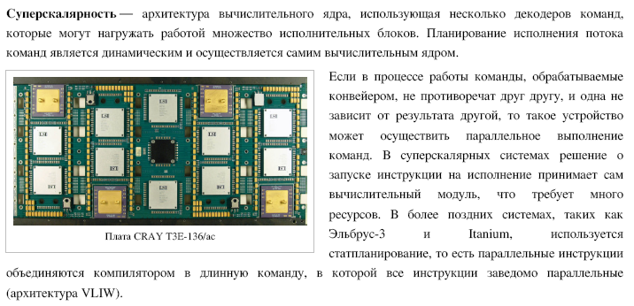

Slide 7
VLIW
В суперскалярных процессорах также есть несколько вычислительных модулей, но задача распределения между ними работы решается аппаратно. Это сильно усложняет дизайн процессора, и может быть чревато ошибками. В процессорах VLIW задача распределения решается во время компиляции и в инструкциях явно указано, какое вычислительное устройство должно выполнять какую команду.
VLIW можно считать логическим продолжением идеологии RISC, расширяющей её на архитектуры с несколькими вычислительными модулями. Так же, как в RISC, в инструкции явно указывается, что именно должен делать каждый модуль процессора. Из-за этого длина инструкции может достигать 128 или даже 256 бит.

Slide 8
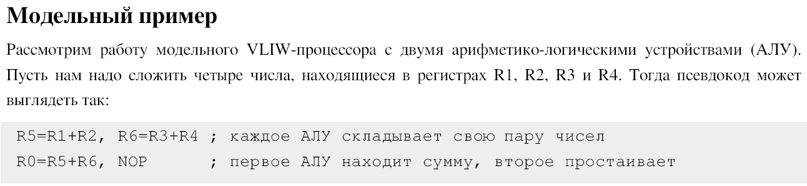
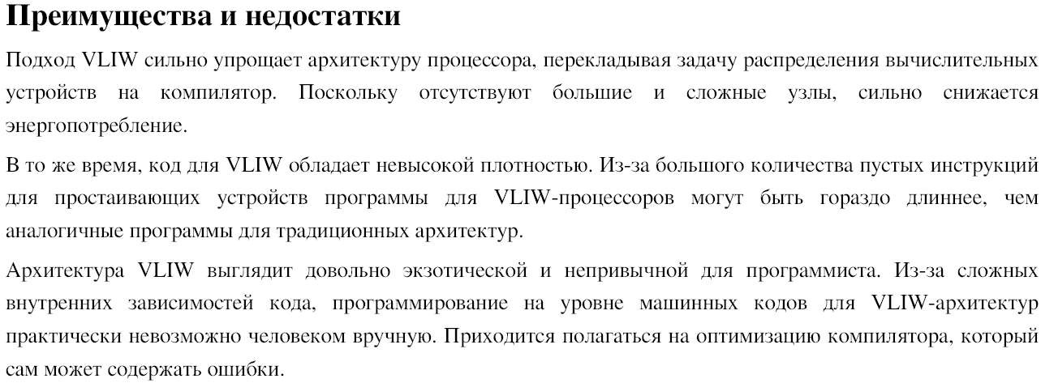

Slide 9
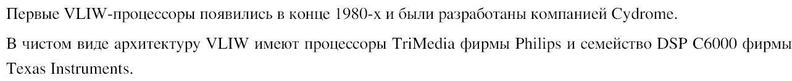
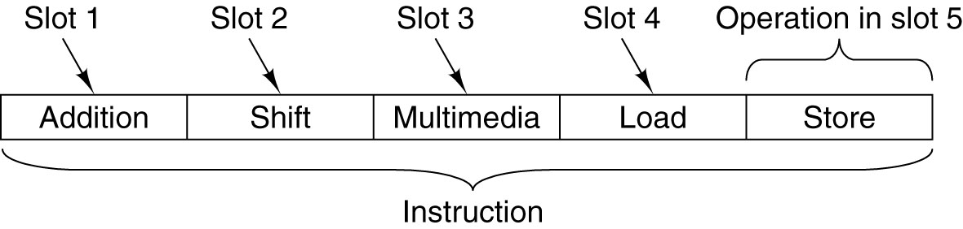
TriMedia VLIW команда
Типичная команда TriMedia.

Slide 10
Функциональные блоки
Операции с константами (5)
АЛУ целочисленных операций (5)
Сдвиги (2)
Загрузка и сохранение из памяти (2)
Умножение целых и вещественных чисел (2)
АЛУ операций с плавающей точкой (2)
Сравнение чисел с плавающей точкой (1)
Извлечение квадратного корня (1)
Ветвления (3)
АЛУ ЦОС (2)
Умножитель для ЦОС (2)

Slide 11
Особенности
Арифметика с насыщением
Команды 2-28 байт
Отсутствует проверка на совместимость операций во время исполнения
Прогнозирование операций
Специализированные операции

Slide 12
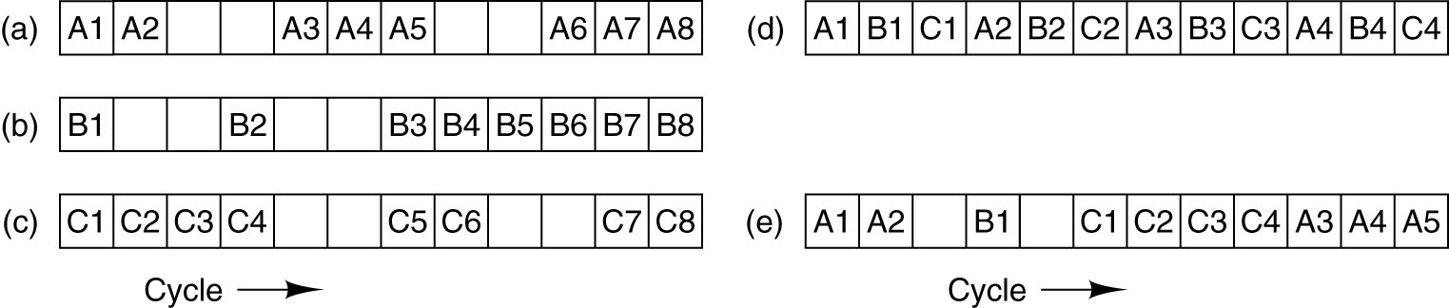
Внутрипроцессорная многопоточность (1)
(a) – (c) Три потока. Пустые квадраты означают простой в ожидании данных из памяти (d) Мелкомодульная многопоточность
(e) Крупномодульная многопоточность

Slide 13
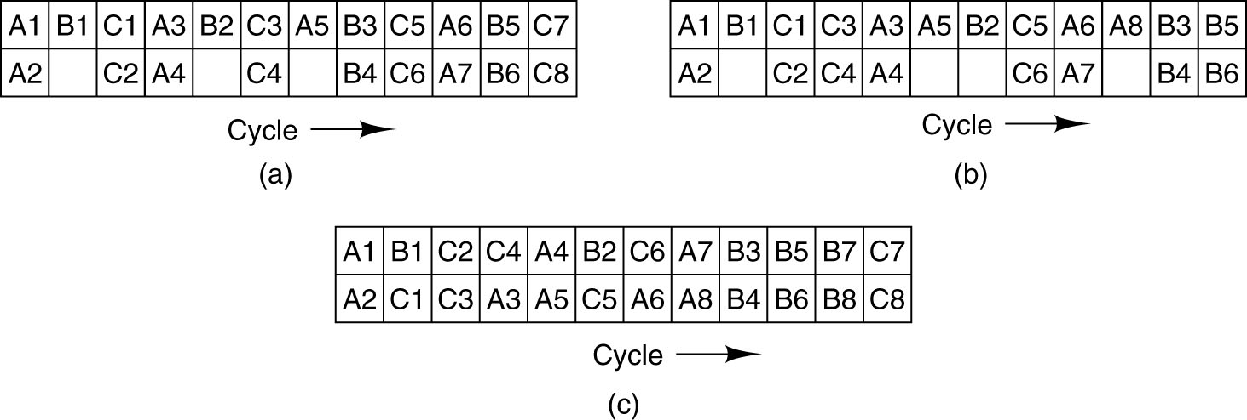
Внутрипроцессорная многопоточность (2)
Многопоточность в сдвоенном процессоре
(a) Мелкомодульная многопоточность
(b) Крупномодульная многопоточность
(c) Синхронная многопоточность

Slide 14
Варианты повышения производительности
Повышение тактовой частоты
Размещение на одной микросхеме двух процессоров
Введение новых функциональных блоков
Удлинение конвейера
Использование многопоточности

Slide 15
Стратегии управления совместным потреблением ресурсов
Дублирование ресурсов
Жёсткое разделение ресурсов
Полное разделение ресурсов
Пороговое разделение ресурсов

Slide 16
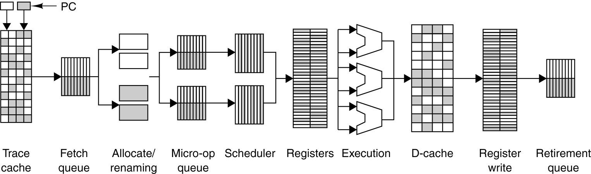
Многопоточность в Pentium 4
Процессоры архитектуры NetBurst состоят из четырёх основных структурных блоков:
Разделение ресурсов между программными потоками в микроархитектуре NetBurst Pentium 4.
на ядре Northwood, Gallatin, Prescott (с 2001 по 2005)

Slide 17
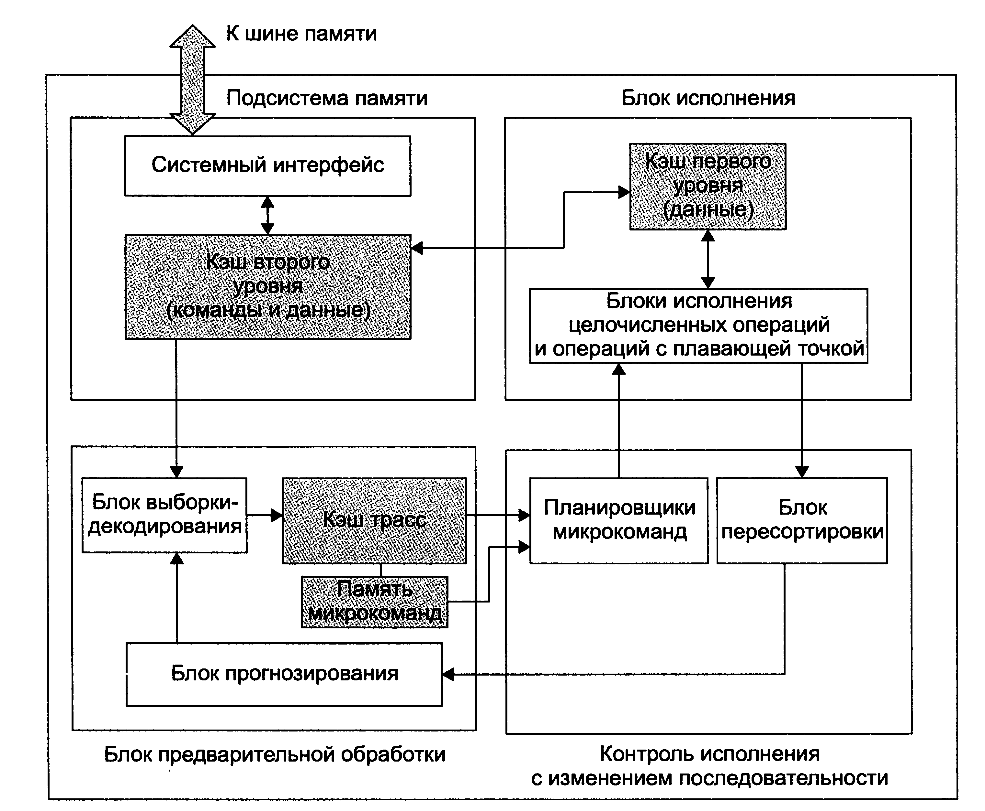
NetBurst

Slide 18
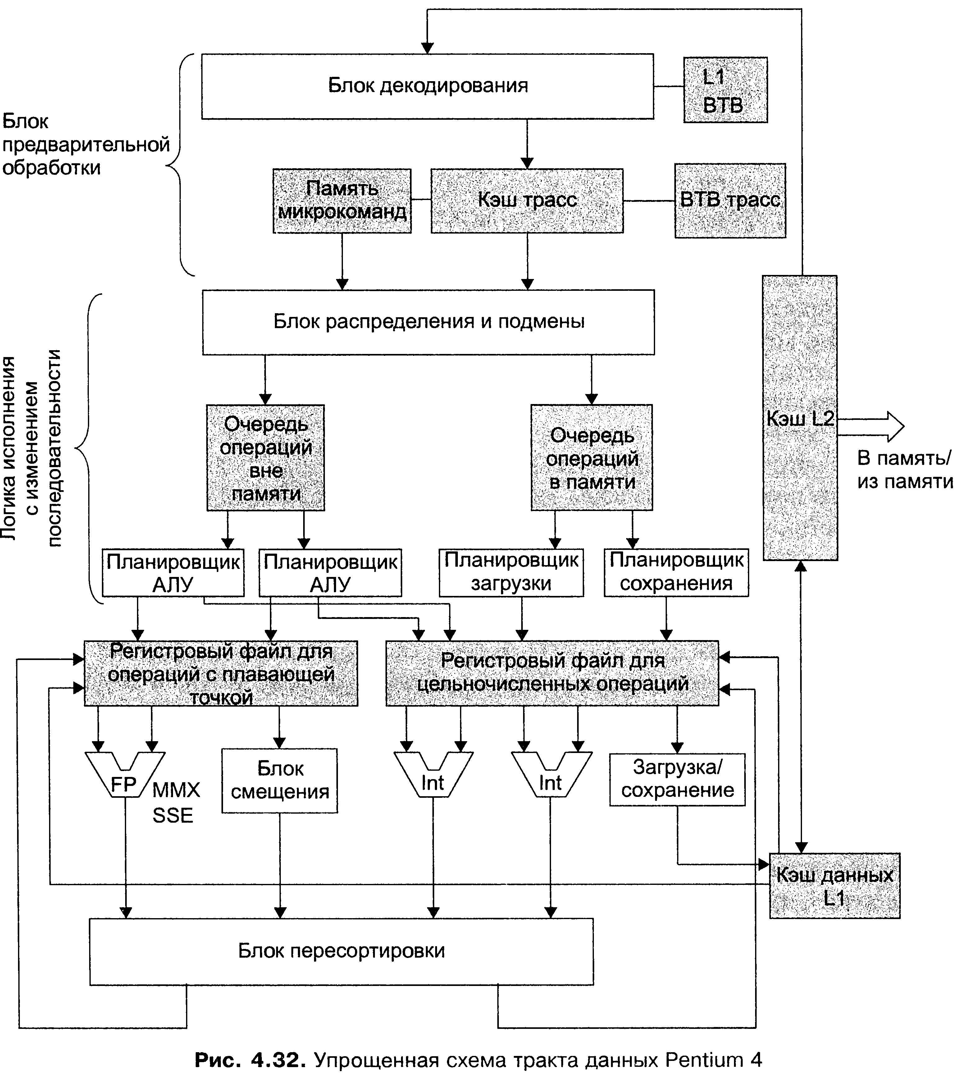
конвейер
NetBurst

Slide 19
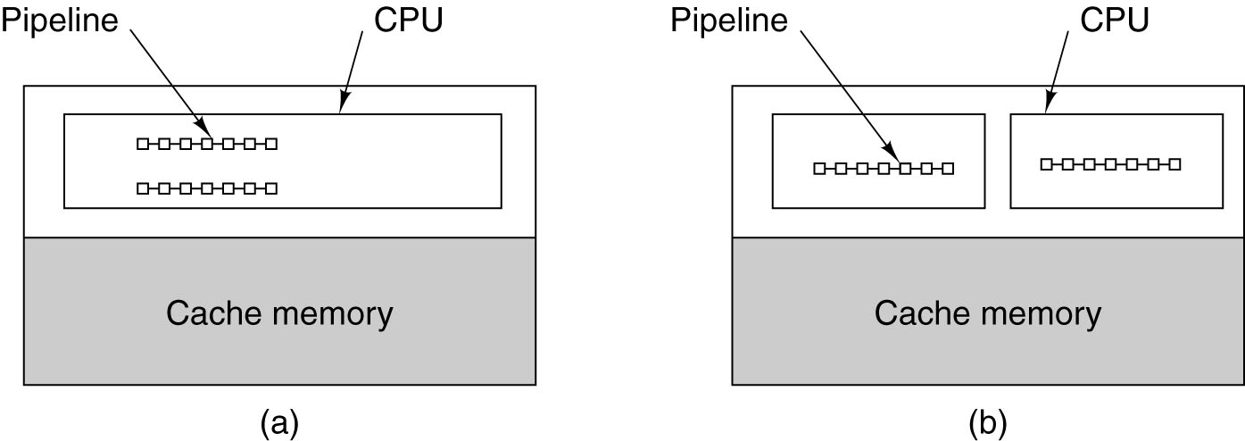
Гомогенные однокристальные микропроцессоры
Однокристальные мультипроцессоры.
(a) Два конвейера (b) Два ядра

Slide 20
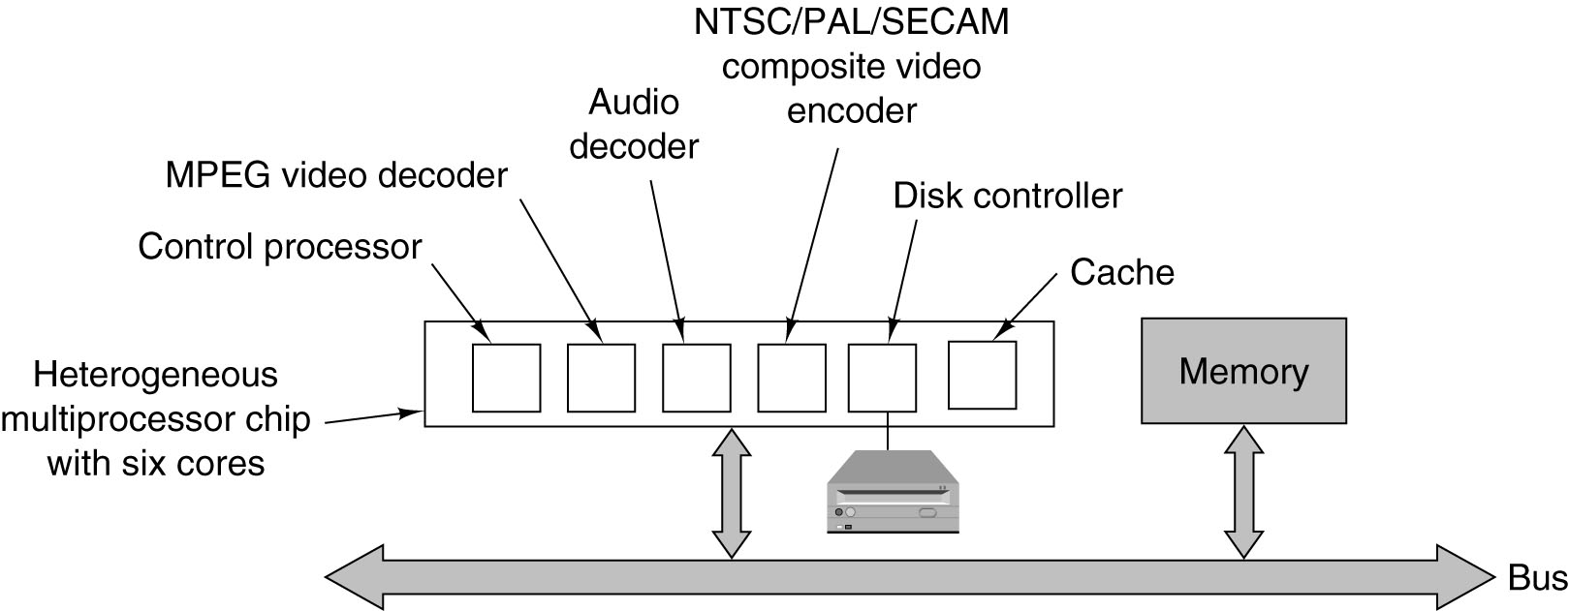
Гетерогенные однокристальные мультипроцессоры

Slide 21
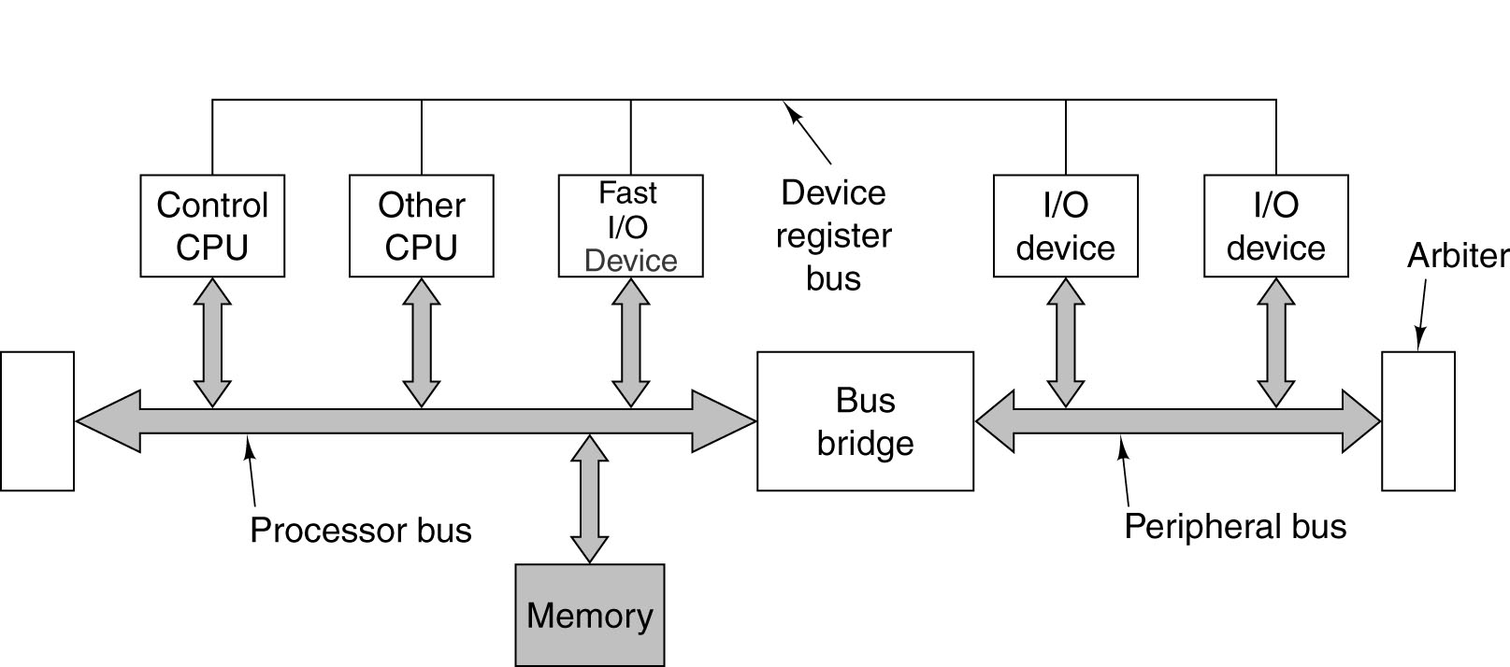
Архитектура CoreConnect
An example of the IBM CoreConnect architecture.

Slide 22
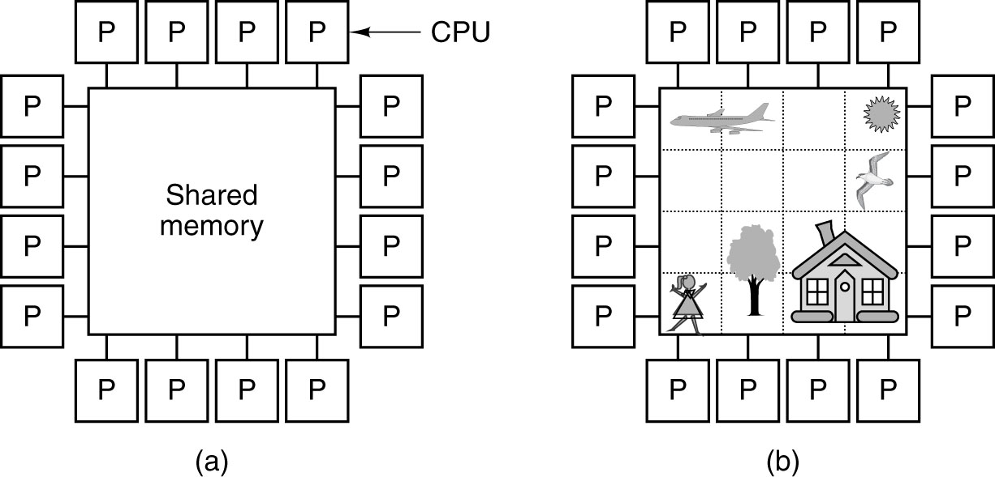
Мультипроцессоры
(a) Мультипроцессор с 16 ЦПУ, разделяющих общую память
(b) Изображение, разбивается на 16 частей, каждое обрабатывается своим ЦПУ

Slide 23
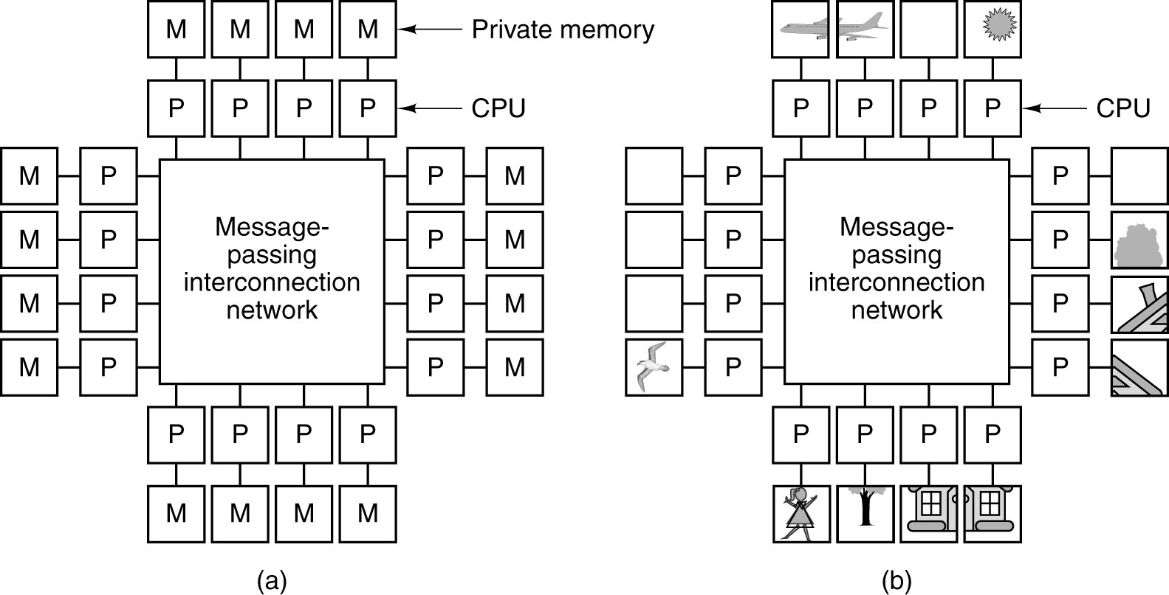
Мультикомпьютеры (1)

Slide 24
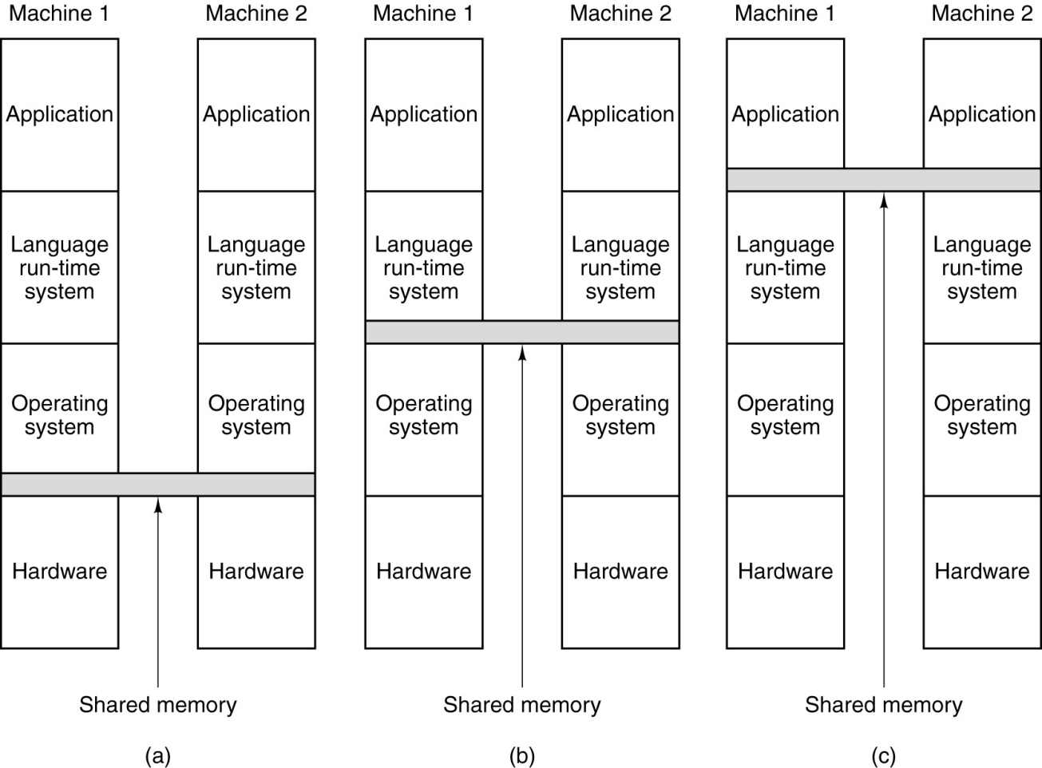
Мультикомпьютеры (2)

Slide 25
Классификация вычислительных систем
Систематика Флинна (Flynn)
  Классификация по способам взаимодействия последовательностей (потоков) выполняемых команд и обрабатываемых данных:
    SISD (Single Instruction, Single Data)
    SIMD (Single Instruction, Multiple Data)
    MISD (Multiple Instruction, Single Data)
    MIMD (Multiple Instruction, Multiple Data)
Практически все виды параллельных систем, несмотря на их существенную разнородность, относятся к одной группе MIMD

Slide 26
Классификация вычислительных систем
Детализация систематики Флинна…
  Дальнейшее разделение типов многопроцессорных систем основывается на используемых способах организации оперативной памяти,
  Позволяет различать два важных типа многопроцессорных систем:
    multiprocessors (мультипроцессоры или системы с общей разделяемой памятью),
    multicomputers (мультикомпьютеры или системы с распределенной памятью).

Slide 27
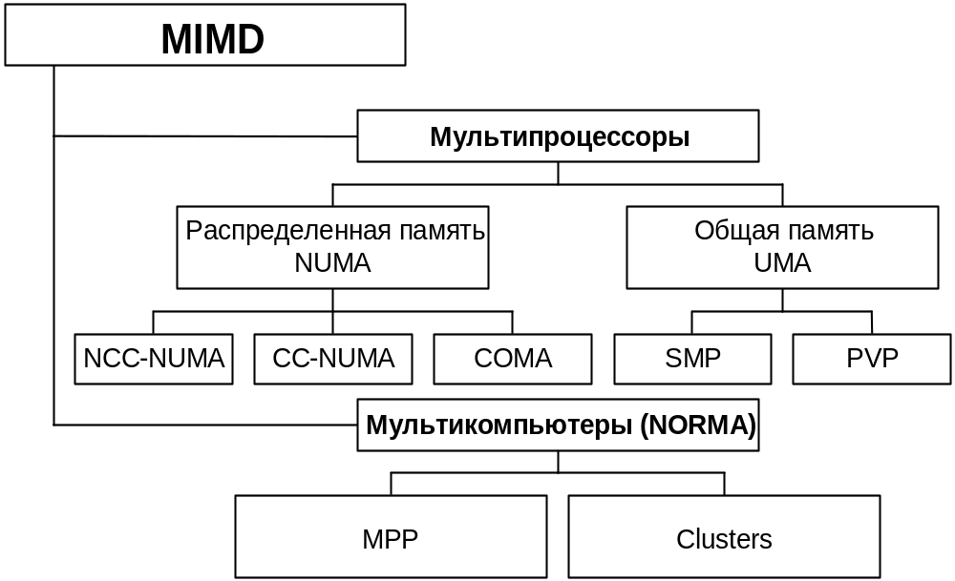
Классификация вычислительных систем

Slide 28
Классификация вычислительных систем
Мультипроцессоры с использованием единой общей памяти (shared memory)…
  Обеспечивается однородный доступ к памяти (uniform memory access or UMA),
  Являются основой для построения:
    векторных параллельных процессоров (parallel vector processor or PVP). Примеры: Cray T90,
    симметричных мультипроцессоров (symmetric multiprocessor or SMP). Примеры: IBM eServer, Sun StarFire, HP Superdome,
    SGI Origin.

Slide 29
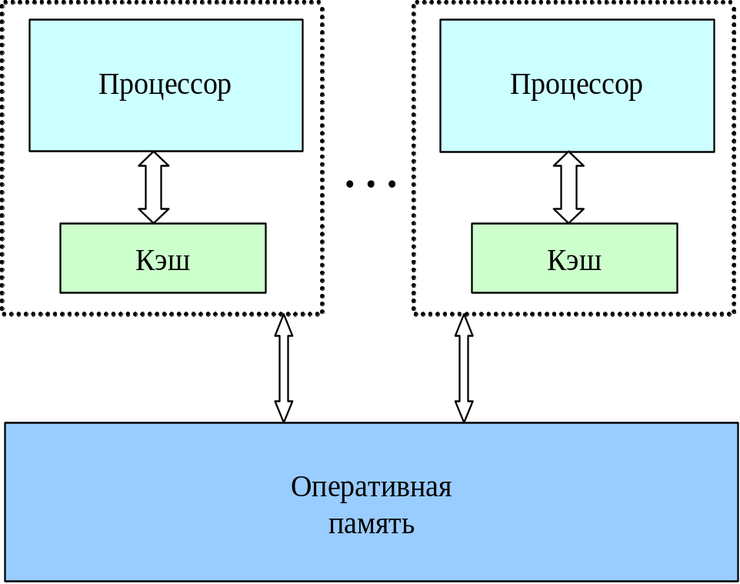
Классификация вычислительных систем
Мультипроцессоры с использованием единой общей памяти…

Slide 30
Классификация вычислительных систем
Мультипроцессоры с использованием единой общей памяти…
Проблемы:
    Доступ с разных процессоров к общим данным и обеспечение, в этой связи, однозначности (когерентности) содержимого разных кэшей
    (cache coherence problem),
    Необходимость синхронизации взаимодействия одновременно выполняемых потоков команд

Slide 31
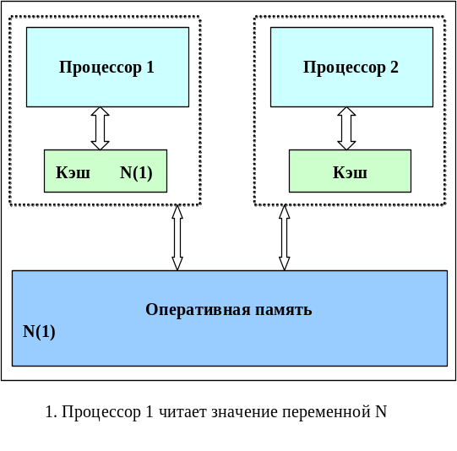
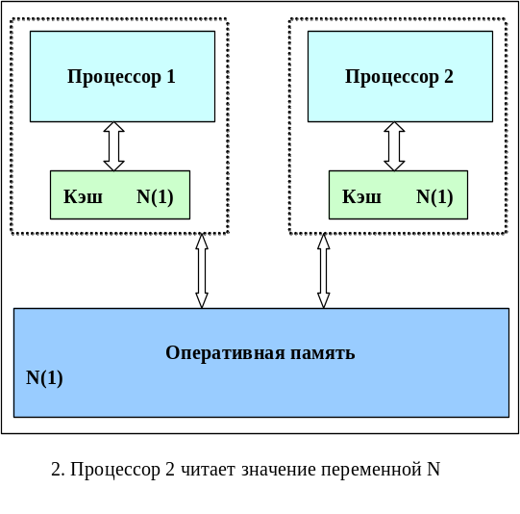
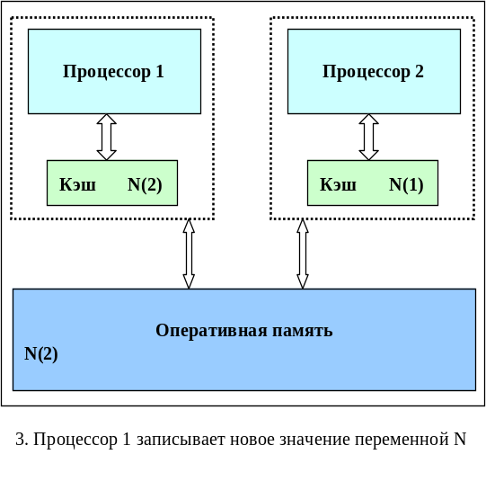
Классификация вычислительных систем
Мультипроцессоры с использованием единой общей памяти…
Проблема: Обеспечение однозначности (когерентности) содержимого разных кэшей (cache coherence problem)
При изменении данных необходимо проверять наличие "старых" значений в кэш-памяти всех процессоров (обеспечивается на аппаратном уровне, но становится сложным при большом количестве процессоров)

Slide 32
Классификация вычислительных систем
Мультипроцессоры с использованием единой общей памяти…
Проблема: Необходимость синхронизации взаимодействия одновременно выполняемых потоков команд…

Slide 33
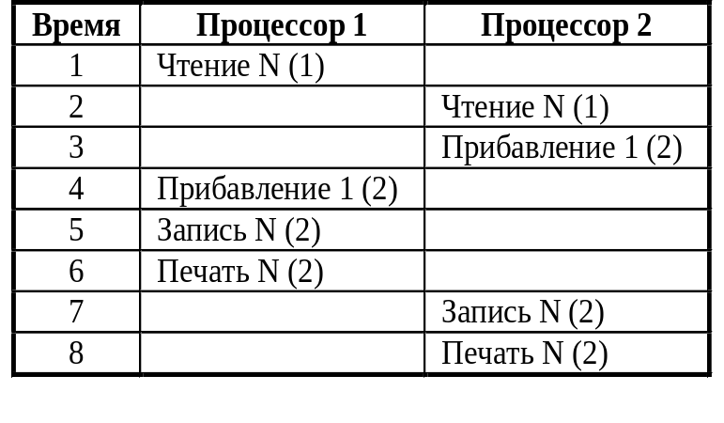
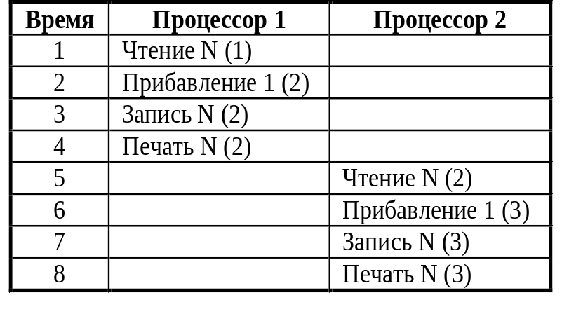
Классификация вычислительных систем
Пример: Пусть процессоры выполняют последовательность команд
над общей переменной N (в скобках указывается значение этой переменной)
Вариант исполнения 1 Вариант исполнения 2
N = N + 1
Печать N
Временная последовательность команд может быть различной – необходима синхронизация при использовании общих переменных !

Slide 34
Классификация вычислительных систем
Мультипроцессоры с использованием единой общей памяти…
Проблема: Необходимость синхронизации взаимодействия одновременно выполняемых потоков команд…
Рассмотренный пример может рассматриваться как проявление общей проблемы использования разделяемых ресурсов (общих данных, файлов, устройств и т.п.)

Slide 35
Классификация вычислительных систем
Для организации разделения ресурсов между несколькими потоками команд необходимо иметь возможность:
- определения доступности запрашиваемых ресурсов (ресурс свободен и может быть выделен для использования, ресурс уже занят одним из потоков и не может использоваться дополнительно каким-либо другим потоком);
- выделения свободного ресурса одному из процессов, запросивших ресурс для использования;
- приостановки (блокировки) потоков, выдавших запросы на ресурсы, занятые другими потоками.

Slide 36
Классификация вычислительных систем
Мультипроцессоры с использованием единой общей памяти
Проблема: Необходимость синхронизации взаимодействия одновременно выполняемых потоков команд
Доступ к общей переменной в рассмотренном примере в самом общем виде должен быть организован следующим образом:
<Получить доступ>
N = N + 1
Печать N
<Завершить доступ>
Полное рассмотрение проблемы синхронизации будет выполнено позднее при изучении вопросов параллельного программирования для вычислительных систем с общей памятью

Slide 37
Классификация вычислительных систем
Мультипроцессоры с использованием физически распределенной памяти (distributed shared memory or DSM):
  Неоднородный доступ к памяти (non-uniform memory access or NUMA),
  Среди систем такого типа выделяют:
    cache-only memory architecture or COMA (системы KSR-1 и DDM),
    cache-coherent NUMA or CC-NUMA (системы SGI Origin 2000, Sun HPC 10000, IBM/Sequent NUMA-Q 2000),
    non-cache coherent NUMA or NCC-NUMA (система Cray T3E).

Slide 38
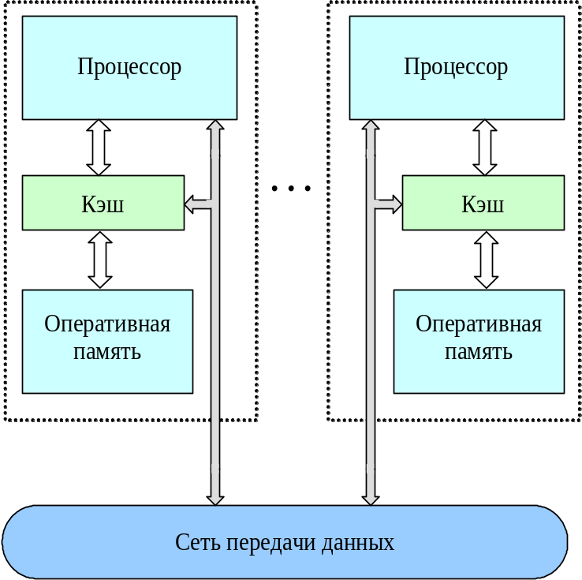
Классификация вычислительных систем
Мультипроцессоры с использованием физически распределенной памяти…

Slide 39
Классификация вычислительных систем
Мультипроцессоры с использованием физически распределенной памяти:
  Упрощаются проблемы создания мультипроцессоров (известны примеры систем с несколькими тысячами процессоров)
  Возникают проблемы эффективного использования распределенной памяти (время доступа к локальной и удаленной памяти может различаться на несколько порядков).

Slide 40
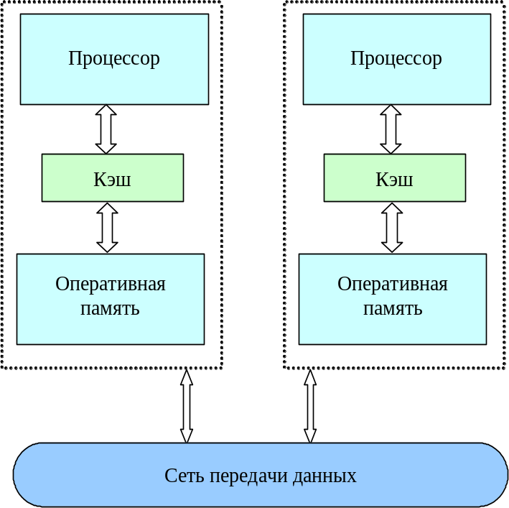
Классификация вычислительных систем
Мультикомпьютеры…
  Не обеспечивают общий доступ ко всей имеющейся в системах памяти (no-remote memory access or NORMA),
  Каждый процессор системы может использовать только свою локальную память

Slide 41
Мультикомпьютеры
Для доступа к данным, располагаемых на других процессорах, необходимо явно выполнить операции передачи сообщений (message passing operations),
Основные операции передачи данных:
    Отправить сообщение (send),
    Получить сообщение (receive)
Пример:
Процессор 1
<Отправить сообщение>
<Продолжение вычислений>
Процессор 2
<Получить сообщение>
<Продолжение вычислений
с использованием данных
полученного сообщения>

Slide 42
Мультикомпьютеры
Данный подход используется при построении двух важных типов многопроцессорных вычислительных систем:
  массивно-параллельных систем (massively parallel processor or MPP), например: IBM RS/6000 SP2, Intel PARAGON, ASCI Red, транспьютерные системы Parsytec,
  кластеров (clusters), например: AC3 Velocity и NCSA NT Supercluster.

Slide 43
Кластеры
Преимущества:
  Могут быть образованы на базе уже существующих у потребителей отдельных компьютеров, либо же сконструированы из типовых компьютерных элементов;
  Повышение вычислительной мощности отдельных процессоров позволяет строить кластеры из сравнительно небольшого количества отдельных компьютеров (lowly parallel processing),
  Для параллельного выполнения в алгоритмах достаточно выделять только крупные независимые части расчетов (coarse granularity).
Notes:
Кластер - множество отдельных компьютеров, объединенных в сеть, для которых при помощи специальных аппаратно-программных средств обеспечивается возможность унифицированного управления (single system image), надежного функционирования (availability) и эффективного использования (performance)

Slide 44
Кластеры
Недостатки:
  Организация взаимодействия вычислительных узлов кластера при помощи передачи сообщений обычно приводит к значительным временным задержкам
  Дополнительные ограничения на тип разрабатываемых параллельных алгоритмов и программ (низкая интенсивность потоков передачи данных)

Slide 45
Суперкомпьютеры.
Программа ASCI
(Accelerated Strategic Computing Initiative)
  1996, система ASCI Red, построенная Intel, производительность 1 TFlops,
  1999, ASCI Blue Pacific от IBM и ASCI Blue Mountain от SGI, производительность 3 TFlops,
  2000, ASCI White с пиковой производительностью свыше 12 TFlops (реально показанная производительность на тесте LINPACK составила на тот момент 4938 GFlops)

Slide 46
Суперкомпьютеры. ASCI White
Система с 512-ю симметричными мультипроцессорными (SMP) узлами, каждый узел имеет 16 процессоров
Процессоры IBM RS/6000 POWER3 с 64-х разрядной архитектурой и конвейерной организацией с 2 устройствами по обработке команд с плавающей запятой и 3 устройствами по обработке целочисленных команд, они способны выполнять до 8 команд за тактовый цикл и до 4 операций с плавающей запятой за такт, тактовая частота 375 MHz
Оперативная память системы – 4 TB,
Емкость дискового пространства 180 TB

Slide 47
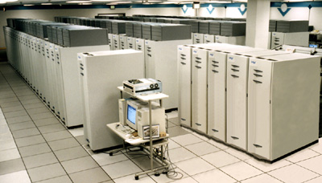
Часть машинного зала компьютера ASCI White,
на переднем плане – консоль (рабочее место
системного оператора суперкомпьютера).

Slide 48
Суперкомпьютеры. ASCI White
  Операционная система представляет собой версию UNIX – IBM AIX,
  Программное обеспечение ASCI White поддерживает смешанную модель программирования – передача сообщений между узлами и многопотоковость внутри SMP-узла,
  Поддерживаются библиотеки MPI, OpenMP, потоки POSIX и транслятор директив IBM, имеется параллельный отладчик IBM.

Slide 49
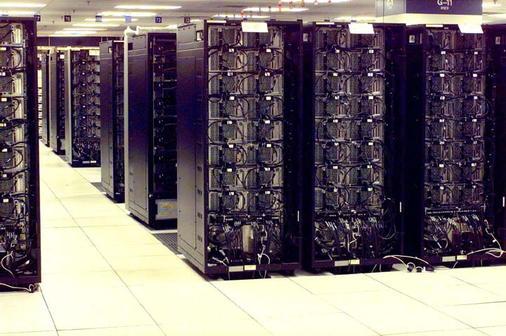
Стойки с параллельными процессорами суперкомпьютера ASCI RED

Slide 50
Суперкомпьютеры.
Система BlueGene
Первый вариант системы представлен в 2004 г. и сразу занял 1 позицию в списке Top500
Расширенный вариант суперкомпьютера (ноябрь 2007 г.) по прежнему на 1 месте в перечне наиболее быстродействующих вычислительных систем:
    212992 двухядерных 32-битных процессоров PowerPC 440 0.7 GHz,
    пиковая производительность около 600 TFlops, производительность на тесте LINPACK – 478 TFlops

Slide 51
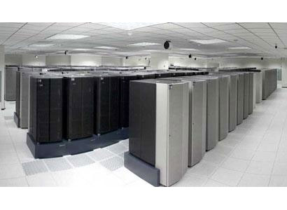
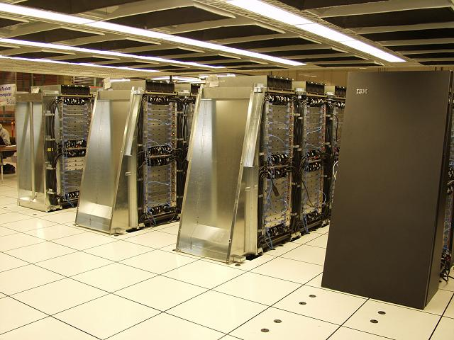
ASCI White & Blue Gene
Notes:
Слева ASCI White, а справа Blue Gene

Slide 52
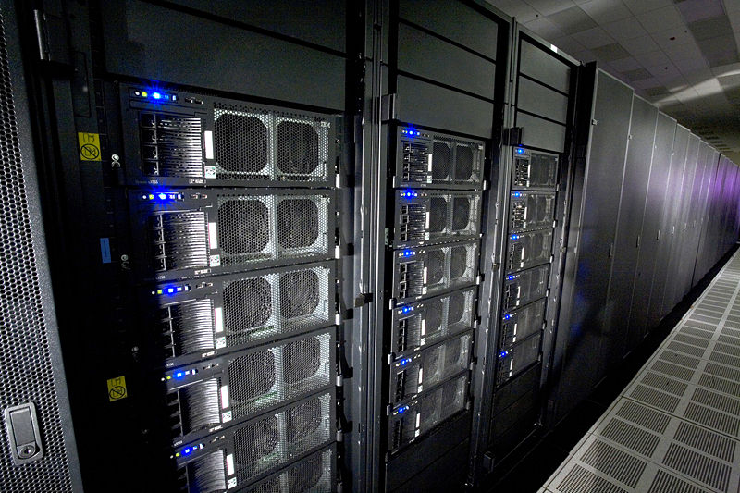
Система RoadRunner
  RoadRunner является наиболее быстродействующей вычислительной системой (2008) и первым в мире суперкомпьютером, производительность которого превысила рубеж 1 PFlops (1000 TFlops):
    12960 процессоров IBM PowerXCell 8i и 6480 двухядерных процессоров AMD Opteron,
    пиковая производительность около 1700 TFlops, производительность на тесте LINPACK – 1026 TFlops

Slide 53
Суперкомпьютеры. МВС-15000
Общее количество узлов 276 (552 процессора). Каждый узел представляет собой:
    2 процессора IBM PowerPC 970 с тактовой частотой 2.2 GHz, кэш L1 96 Kb и кэш L2 512 Kb,
    4 Gb оперативной памяти на узел,
    40 Gb жесткий диск IDE,
  Операционная система SuSe Linux Enterprise Server версии 8 для платформ x86 и PowerPC,
  Пиковая производительность 4857.6 GFlops и максимально показанная на тесте LINPACK
  3052 GFlops.

Slide 54
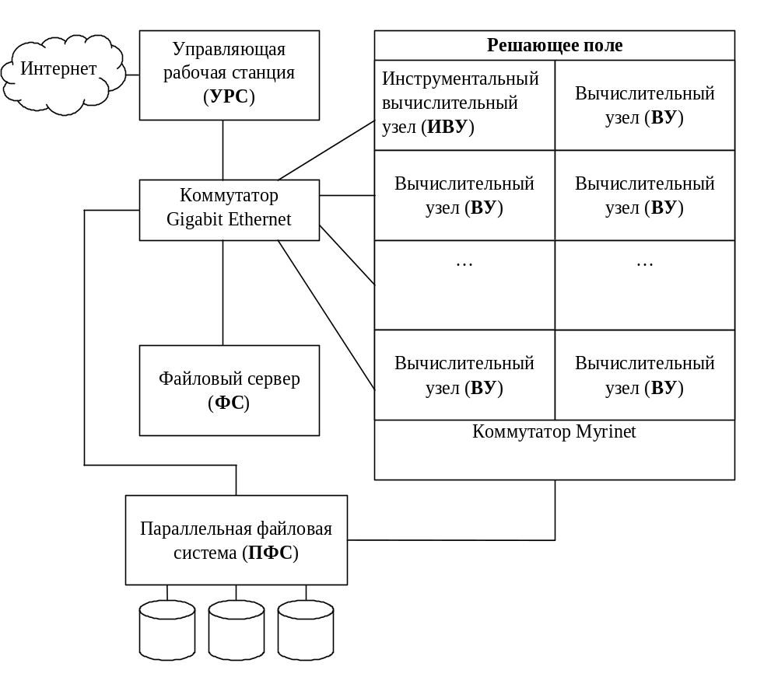
Суперкомпьютеры.
МВС-15000

Slide 55
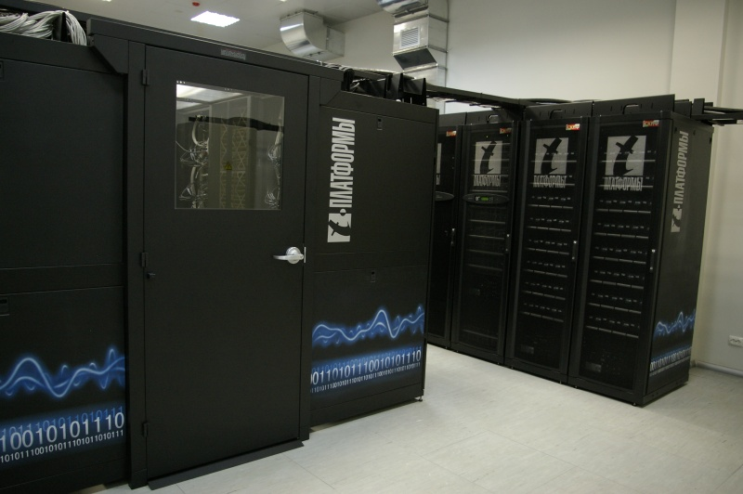
Суперкомпьютеры.
СКИФ МГУ
  Общее количество двухпроцессорных узлов 625
  (1250 четырехядерных процессоров Intel Xeon E5472 3.0 ГГц),
  Общий объем оперативной памяти – 5,5 Тбайт,
  Объем дисковой памяти узлов – 15 Тбайт,
  Операционная система Linux,
  Пиковая производительность 60 TFlops, быстродействие на тесте LINPACK 47 TFlops.
Notes:
НИВЦ МГУ 2008

Slide 56
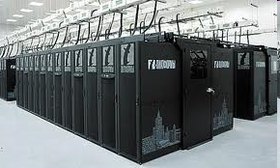
Cуперкомьютер Ломоносов

Slide 57
В нем используется 3 вида вычислительных узлов и процессоры с различной архитектурой. Перед установкой в МГУ им. М.В. Ломоносова система прошла тщательное тестирование на производстве компании «Т-Платформы». В качестве основных узлов, обеспечивающих свыше 90% производительности системы, используется инновационная blade-платформа, получившая название T-Blade2. По вычислительной плотности на квадратный метр занимаемой площади – 30Тфлопс/м2 – эта система превосходит все мировые аналоги. T-Blade2 на базе процессоров Intel® Xeon X5570 обеспечивает производительность 18TFlops в стандартной стойке высотой 42U. В суперкомпьютере также задействованы blade-системы T-Blade 1.1 с увеличенным объемом оперативной памяти и локальной дисковой памятью для выполнения специфических задач, особенно требовательных к этим параметрам системы. Третий тип узлов – платформы на базе многоядерного процессора PowerXCell 8i, использующиеся в качестве мощных ускорителей для ряда задач. Все три типа вычислительных узлов были разработаны компанией «Т-Платформы».
Платформа T-Blade2 была сконструирована инженерами «Т-Платформы» «с нуля» - все платы и механические компоненты являются собственными разработками компании. T-Blade2 выходит за рамки традиционных возможностей blade-систем.

Slide 58
Пиковая производительность
420Тфлопс
Реальная производительность
350Тфлопс
Эффективность (соотношение пиковой и реальной производительности)
83%
Число вычислительных узлов
4 446
Число процессоров
8 892
Число процессорных ядер
35 776
Число типов вычислительных узлов
3 (T-Blade2, T-Blade 1.1, платформа на базе процессора PowerXCell 8i)
Основной тип вычислительных узлов
T-Blade2
Процессор основного типа вычислительных узлов
Intel® Xeon X5570
Оперативная память
56 576ГБ
Общий объем дисковой памяти вычислителя
166 400ГБ
Занимаемая площадь
252 кв.м
Энергопотребление вычислителя
1.5 МВт
Интерконнект
QDR Infiniband
Система хранения данных
Трехуровневая с параллельной файловой системой
Объем системы хранения данных
до 1 350ТБ
Операционная система
Clustrx T-Platforms Edition

Slide 59
Кластер типа “Beowulf”
В настоящее время под кластером типа “Beowulf” понимается вычислительная система, состоящая из одного серверного узла и одного или более клиентских узлов, соединенных при помощи сети Ethernet или некоторой другой сети передачи данных. Это система, построенная из готовых серийно выпускающихся промышленных компонент, на которых может работать ОС Linux/Windows, стандартных адаптеров Ethernet и коммутаторов.

Slide 60
Кластер типа “Beowulf”
1994, научно-космический центр NASA Goddard Space Flight Center, руководители проекта - Томас Стерлинг и Дон Бекер:
    16 компьютеров на базе процессоров 486DX4, тактовая частота 100 MHz,
    16 Mb оперативной памяти на каждом узле,
    три параллельно работающих 10Mbit/s сетевых адаптера,
    операционная система Linux, компилятор GNU, поддержка параллельных программ на основе MPI.

Slide 61
Кластеры. Beowulf
  1998, Система Avalon, Лос-Аламосская национальная лаборатория (США) , руководители проекта - астрофизик Майкл Уоррен:
    68 процессоров (позднее расширен до 140) Alpha 21164A с тактовой частотой 533 MHz,
    256 Mb RAM, 3 Gb HDD, Fast Ethernet card на каждом узле,
    операционная система Linux,
    пиковая производительность в 149 GFlops, производительность на тесте LINPACK 48.6 GFlops.

Slide 62
Кластеры.
AC3 Velocity Cluster
  2000, Корнельский университет (США), результат совместной работы университета и Advanced Cluster Computing Consortium, образованного компаниями Dell, Intel, Microsoft, Giganet:
    64 четырехпроцессорных сервера Dell PowerEdge 6350 на базе Intel Pentium III Xeon 500 MHz, 4 GB RAM, 54 GB HDD, 100 Mbit Ethernet card,
    1 восьмипроцессорный сервер Dell PowerEdge 6350 на базе Intel Pentium III Xeon 550 MHz, 8 GB RAM, 36 GB HDD, 100 Mbit Ethernet card,
    операционная система Microsoft Windows NT 4.0 Server Enterprise Edition,
    пиковая производительность AC3 Velocity 122 GFlops, производительность на тесте LINPACK 47 GFlops.

Slide 63
Кластеры. NCSA
NT Supercluster
  2000, Национальный центр суперкомпьютерных технологий (National Center for Supercomputing Applications):
    38 двухпроцессорных систем Hewlett-Packard Kayak XU PC workstation на базе Intel Pentium III Xeon 550 MHz,
    1 Gb RAM, 7.5 Gb HDD, 100 Mbit Ethernet card,
    операционная система ОС Microsoft Windows,
    пиковая производительностью в 140 GFlops и производительность на тесте LINPACK 62 GFlops.

Slide 64
Кластеры. Thunder
  2004, Ливерморская Национальная Лаборатория (США):
    1024 сервера, в каждом по 4 процессора Intel Itanium
    1.4 GHz,
    8 Gb оперативной памяти на сервер,
    общая емкость дисковой системы 150 Tb,
    операционная система CHAOS 2.0,
    пиковая производительность 22938 GFlops и максимально показанная на тесте LINPACK 19940 GFlops (5-ая позиция списка Top500 ).

Slide 65
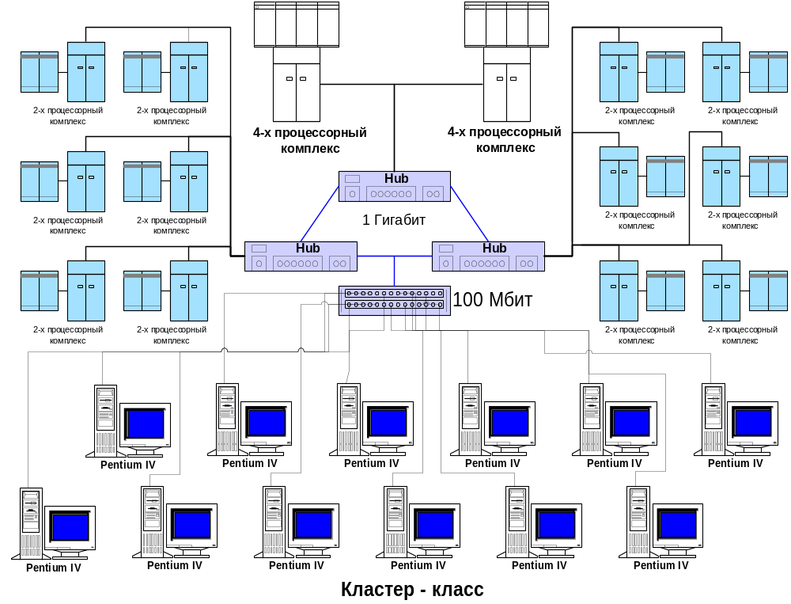
Кластеры.
Вычислительный кластер ННГУ

Slide 66
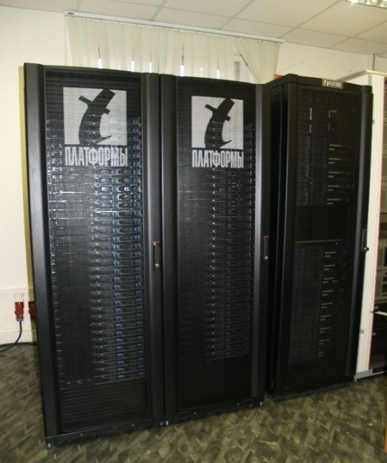
Кластеры. Вычислительный кластер ННГУ
  2007,
    64 вычислительных сервера, каждый из которых имеет
    2 двухядерных процессора Intel Core Duo 2,66 GHz, 4 GB RAM,
    100 GB HDD, 1 Gbit Ethernet card,
    пиковая производительность
    ~3 Tflops
    операционная система
    Microsoft Windows.

